Slide 1
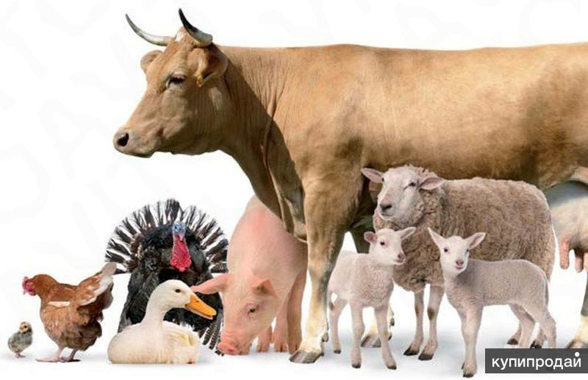
МІНІСТЕРСТВО ОСВІТИ І НАУКИ УКРАЇНИ
ВІННИЦЬКИЙ НАЦІОНАЛЬНИЙ АГРАРНИЙ УНІВЕРСИТЕТ
Факультет технології виробництва і переробки продукції тваринництва
ІННОВАЦІЙНІ ТЕХНОЛОГІЇ У ГОДІВЛІ СІЛЬСЬКОГОСПОДАРСЬКИХ ТВАРИН
для здобувачів
галузі знань: 20 «Аграрні науки та продовольство»
спеціальності: 204 «Технологія виробництва і переробки продукції тваринництва»
освітньо-наукового рівня третього (доктор філософії)
Чудак Р. А. – доктор с.-г. наук, професор
ВІННИЦЯ 2021

Slide 2
Метою вивчення навчальної дисципліни є підготовка висококваліфікованих фахівців, з технології виробництва і переробки продукції тваринництва, спроможних розв’язувати галузеві проблеми дослідницько-інноваційного та професійного спрямування та технологічні рішення інноваційних технологій у годівлі тварин, що передбачають формування нових цілісних знань, практичних навичок на основі набуття аспірантами програмних компетентностей, виконання оригінальних досліджень, впровадження перспективних технологічних розробок у виробництво продуктів тваринництва.
Завданням дисципліни є: виробити у здобувачів практичні навички розробки та реалізації інноваційних технологічних рішень у годівлі тварин; засвоїти суть і значення інновацій у годівлі тварин та виробити алгоритм застосування набутих теоретичних і практичних знань у виробничій діяльності фахівців з технології виробництва і переробки продукції тваринництва.

Slide 3
ОПИС НАВЧАЛЬНОЇ ДИСЦИПЛІНИ
Найменування показників | Галузь знань, напрям підготовки, освітньо-кваліфікаційний рівень | Характеристика навчальної дисципліни
 |  | денна форма навчання | заочна форма
Кількість кредитів – 4 | Галузь знань: 20 «Аграрні науки та продовольство» | Вибіркова
Атестацій – 2 | Спеціальність: 204 «ТВіППТ» | Курс підготовки:
Змістових розділів – 2 |  | 2-й |  | –
Індивідуальне науково-дослідне завдання |  | семестр
 |  | 5-й |  | –
Загальна кількість годин – 120 |  | лекції
Тижневих годин для денної форми навчання: аудиторних – 2; самостійної роботи студента – 4 | Третій освітньо-науковий рівень ступінь доктор філософії | 16 |  | 4
 |  | практичні, семінарські
 |  | 16 |  | 4
 |  | лабораторні
 |  | – |  | –
 |  | самостійна робота
 |  | 88 |  | 112
 |  | Індивідуальні завдання:
 |  | Вид контролю: залік

Slide 4
ТЕМИ ЛЕКЦІЙНИХ ЗАНЯТЬ
Атестація 1. Основи поживності кормів, корми, їх хімічний склад та використання у годівлі тварин
Тема 1. Роль годівлі і живлення тварин у підвищенні продуктивності тварин.
Тема 2. Корми, класифікація та характеристика.
Тема 3. Характеристика кормів. Комбікорми та кормові добавки.
Атестація 2. Нормована годівля тварин
Тема 4. Особливості інноваційної годівлі великої рогатої худоби.
Тема 5. Годівля овець і коней.
Тема 6. Інноваційні технології годівлі свиней.
Тема 7. Інноваційні технології годівлі птиці.
Тема 8. Годівля кролів і хутрових звірів.

Slide 5
МЕТОДИЧНЕ ЗАБЕЗПЕЧЕННЯ ДИСЦИПЛІН
1. Чудак Р.А. Методичні вказівки для практичних робіт з дисципліни «Інноваційні технології у годівлі сільськогосподарських тварин» освітньо-науковий рівень вищої освіти – доктор філософії; спеціальність 204 - технології ивиробництва і переробки продукції тваринництва. Вінниця: ВЦ ВНАУ, 2020. 78 с.
2. Шевчук Т.В. Програма навчальної дисципліни «Інноваційні технології одівлі тварин» для підготовки фахівцігалузі знань 20 «Аграрні науки та продовольство»спеціальності 204«Технологія виробництва і переробки продукції тваринництва»третього (освітньо-наукового)ступеня вищої освіти «аспірант». Вінниця:ВНАУ.2019.15с.

Slide 6
РЕКОМЕНДОВАНІ ДЖЕРЕЛА ІНФОРМАЦІЇ
основні
1. Богданов Г.О., Кандиба В.М. Норми і раціони повноцінної годівлі високопродуктивної великої рогатої худоби. Харків, 2012. 290 с.
2. Гноевой В.И. Биоморфологическая организация и питательность кормов. Харків, 2017. 560 с.
3. Горбатенко І.Ю., Гиль М.І., Захаренко М.О. Біологія продуктивності сільськогосподарських тварин. Видавничий дім «Гельветика». 2018. 600 с.
4. Долгая М.М., Кулібаба С.В. Використання халатних комплексів мікроелементів у годівлі корів. Харків, 2017. 138 с.
6. Єгоров Б.В. Контроль якості та безпека продукції в галузі (комбікормова галузь). Олді+. 2018. 446 с.
8. Захаренко М.О. Комплексні сполуки мікроелементів у свинарстві. ЦУЛ. 2017. 334 с.
9. Ібатуллін І.І., Жукорський О.М. Довідник з повноцінної годівлі сільськогосподарських тварин. Аграрна наука, 2016. 336 с.
11. Піскун В.І., Яценко Ю.В. Ресурсоощадне виробництво комбікормів та БВМД в умовах господарства. Аграрна наука. 2016. 144 с.
13. Проваторов Г., Проваторова В. Годівля сільськогосподарських тварин. Університетська книга. 2019. 510.
15. Разанова О. П., Чудак Р. А. Монографія: Ефективність використання у тваринництві біологічно-активних добавок на основі підмору бджіл. ВНАУ, 2018. 128с.
16.Чудак Р.А., Бабков Я.І. Якісні показники м’яса свиней за дії добавки «Бетаїн». Збірник наукових праць «Аграрна наука та харчові технології». Вінниця, 2017. Вип. 2(96). С. 118 – 124.
17. Чудак Р.А. Побережець Ю.М. Вознюк О.І.Ефективність вирощування гібридних свиней за використання кормів різного виробництва. Збірник наукових праць «Аграрна наука та харчові технології». ВНАУ, 2017. Вип. 5(99). С. 11-16.
18.Чудак Р. А., Побережець Ю. М., Вознюк О. І. Вплив сухого екстракту ехінацеї блідої на склад печінки перепелів. Аграрна наука та харчові технології ВНАУ. Випуск 2 (101). 2018. С. 81 – 89.
19. Чудак, Р.А., Побережець Ю.М., Вознюк О.І. Ріст і розвиток бройлерів за уведення ферментного препарату. Аграрна наука та харчові технології. ВНАУ. Вип. 1 (100). 2018. С. - 21 – 27.
21. Chudak R.А., Poberezhets Y.M., Vozniuk О.І., Dobronetska V.O. Echinacea pallida extract effect on quils meat quality. Ukrainian journal of ecology, Vol 9, No 2 (2019). С. 151-155. https://www.ujecology.com/articles/echinacea-pallida-extract-effect-on-quils-meat-quality.pdf

